Slide 1
5G网络

Slide 2
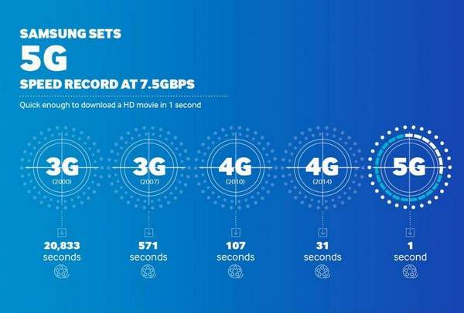
概述
5g网络所指的就是在移动通信网络发展中的第五代网络

Slide 3
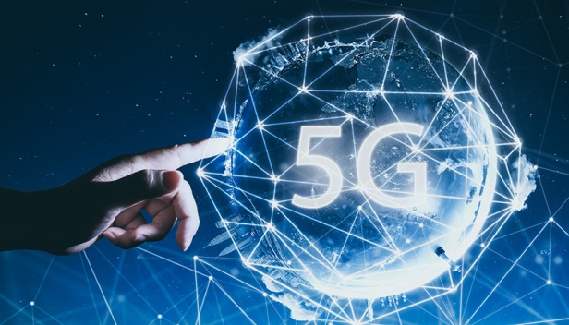
优势
5G网络通信技术传输速度快
5G网络通信技术传输的稳定性
5G网络通信技术的高频传输技术

Slide 4
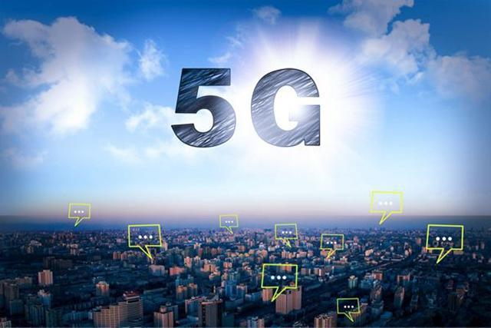
安全问题
虚拟网络技术的脆弱性
5g网络使计算存储技术及设备面临更严峻考验
网络商务安全方面的问题

